Slide 1

Методы ГЕНЕТИЧЕСКОЙ ИНЖЕНЕРИИ
1. Получение трансгенных растений
2. Применение методов генетической инженерии для улучшения аминокислотного состава запасных белков растений
3. Повышение эффективности процесса фотосинтеза
4. Генно-инженерные подходы к решению проблемы усвоения азота
5. Устойчивость растений к фитопатогенам
6. Устойчивость растений к гербицидам
7. Устойчивость растений к насекомым
8. Устойчивость растений к абиотическим стрессам

Slide 2
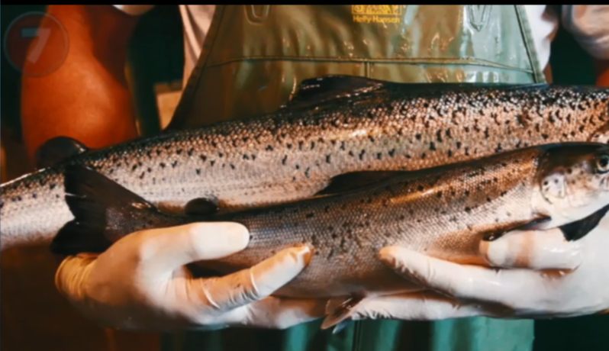
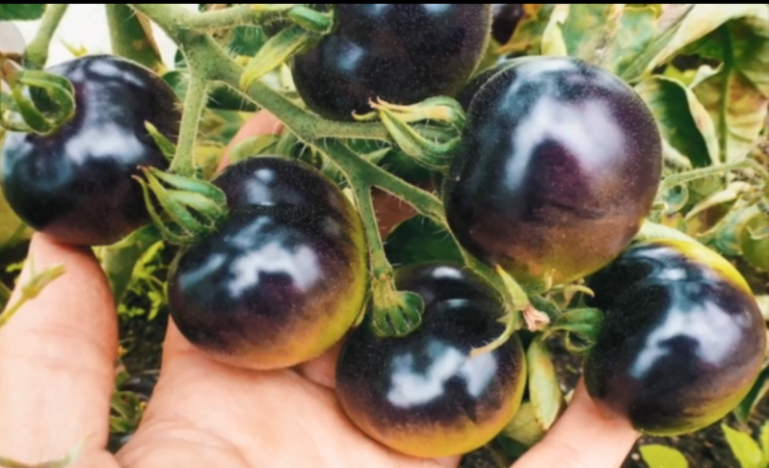
ГЕННАЯ ИНЖЕНЕРИЯ РАСТЕНИЙ
Генно-инженерные методы, в частности технология рекомбинантных ДНК, позволяют создавать новые генотипы и, следовательно, новые формы растений гораздо быстрее, чем классические методы селекции. Кроме того, появляется возможность целенаправленного изменения генотипа — трансформации — благодаря введению определенных генов.
Атлантический лосось с внедренным геном тихоокеанского чавы́ча
Томаты с повышенным содержанием антоцианов в плодах, полученные методом генетической инженерии

Slide 3
Проблемы выращивания сельскохозяйственных растений связаны с перспективой ввода в них генов устойчивости
- к стрессовым факторам,
- фитопатогенам,
- пестицидам;
- генов скороспелости, а также с расширением круга культурных растений, способных к симбиотической фиксации азота и т.д.

Slide 4
НАПРАВЛЕНИЯ ИССЛЕДОВАНИЙ ВО ВНИИСБ
Лаборатория клеточной инженерии растений (Разработка биотехнологий получения in vitro новых форм растений с измененными свойствами с помощью современных методов генетической инженерии; Поиск и изучение функций генов, участвующих в формировании различных хозяйственно ценных признаков; Создание современного инструментария для генетической инженерии растений).
Лаборатория генной инженерии растений (Получение трансгенных растений, обладающих хозяйственно-ценными признаками)
Лаборатория ДНК маркеров растений (Создание рабочих коллекций растений, представляющих широкий диапазон геномной и фенотипической изменчивости; Изучение ключевых генов, определяющих продуктивность сельскохозяйственных растений; Создание и верификация ДНК маркеров хозяйственно ценных генов и признаков и маркеров видов и геномов Brassica и Solanum)
Лаборатория индуцированного рекомбиногенеза (Изучение молекулярно-генетических механизмов мейотической рекомбинации у растений с использованием методов генетической инженерии; поиск, изучение и создание новых эффективных промоторов для координированной экспрессии рекомбинантных и нативных генов в растениях; создание методами генетической инженерии, в том числе с использованием методов редактирования генома, сельскохозяйственных растений с агрономически ценными признаками).

Slide 5
Лаборатория анализа геномов (создание и внедрение технологий генотипирования сельскохозяйственных культур на основе анализа полиморфизма микросателлитов, позволяющих получать индивидуальные характеристики сортов — ДНК-профили)
Лаборатория клеточной биологии (изучение с помощью методов световой и электронной микроскопии структурно-функциональных изменений, отражающих реакцию клеток растений в ответ на стрессовые воздействия; разработка морфо-функциональных критериев оценки влияния факторов биотического (вирусов, бактерий, фитопатогенных грибных инфекций) и абиотического стрессов на растения с целью выявления и идентификации стрессоустойчивых форм (засоление, токсичное действие тяжелых металлов, кислотность почв, низких температур и др.) и т.д.
Группа геномной модификации (Изучение эпигенетических систем растений (характер метилирования генома и свойства специфических ферментов - ДНК-метилтрансфераз и эндонуклеаз).
http://www.vniisb.ru/ru/research_topics/

Slide 6
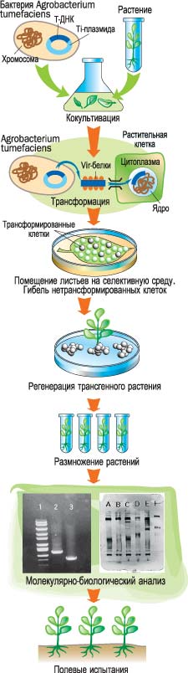
Генетическая трансформация заключается главным образом переносе чужеродных или модифицированных генов в эукариотические клетки.
В клетках растений также возможна экспрессия генов, перенесенных не только от других растений, но и от микроорганизмов и даже от животных.
Экспрессия генов — процесс, в ходе которого наследственная информация от гена (последовательности нуклеотидов ДНК) преобразуется в функциональный продукт — РНК или белок.

Slide 7
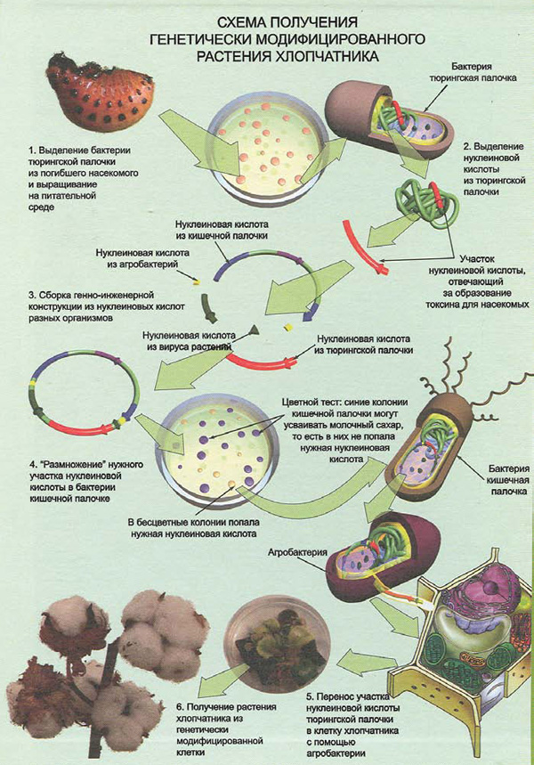
Получение растений с новыми свойствами из трансформированных клеток (регенерация) возможно благодаря их свойству тотипотентности, т.е. способности развиваться в целое растение.

Slide 8
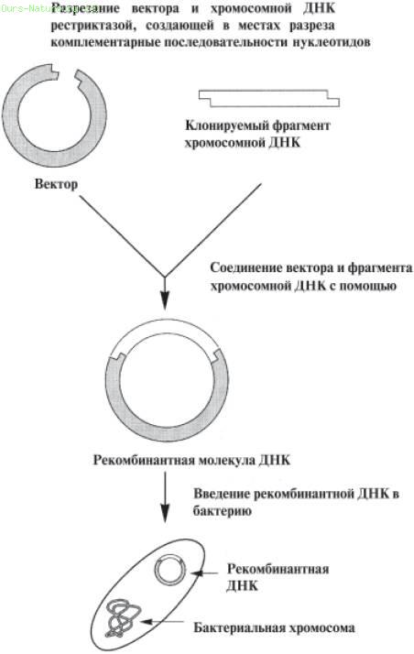
Получение трансгенных растений
Перенос генов в растительные клетки, так же как в клетки живот­ных, и их встраивание в геном растений (трансформация) осуще­ствляются главным образом благодаря специфическим структурам — векторам.
Notes:
Записывать только названия векторов

Slide 9
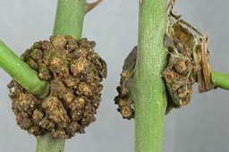
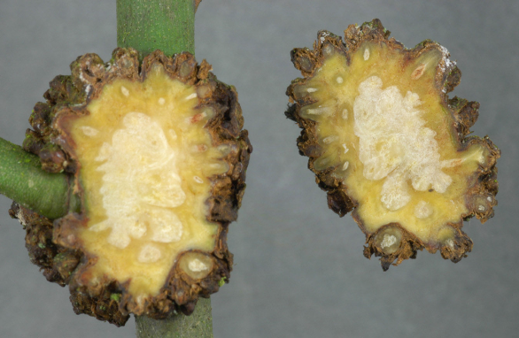
Векторы на основе Ti-плазмид.
Некоторые виды агробактерий (Agrobacteria) могут заражать двудольные растения, вызывая образование опухолей — корончатых галлов. Одним из самых сильных индукторов опухолей служит почвенная бактерия A. tumefaciens. Способность этой бактерии к образованию опухоли связана с большой внехромосомной плазмидой, получившей название Ti-плазмида (от англ. tumor inducing— индуцирующие опухоль).
Плазмиды — это естественные векторы для генов, обладающие всеми функциями, необходимыми для переноса, стабильного включения и экспрессии генетической информации в растениях. Они имеют широкий круг хозяев. В бактериальных клетках Ti-плазмиды реплицируются автономно.

Slide 10

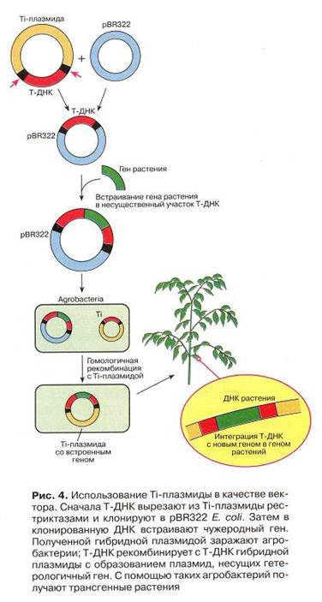
После заражения часть
Ti-плазмиды включается в хромосому клеток растения-хозяина. Т.е. A. tumefaciens встраивает часть своего генома в ДНК растительной клетки и заставляет eе таким способом изменять метаболизм, синтезируя вещества, необходимые для бактерий.
Именно это свойство
A. tumefaciens и послужило поводом для создания на основе Ti-плазмиды вектора, доставляющего необходимые гены в клетку.

Slide 11
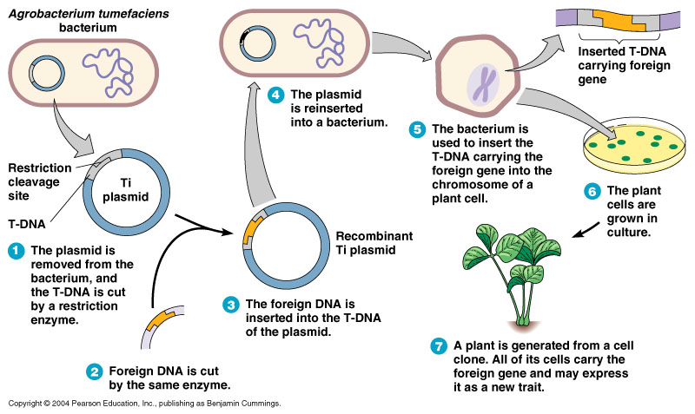

Slide 12
Векторы на основе ДНК-содержащих вирусов растений
Вирусы можно рассматривать как разновидности чужеродной нуклеи­новой кислоты, которые реплицируются и экспрессируются в клетках растений. Подавляющее большинство фитовирусов в качестве носителя генетической информации содержат РНК.
Только 1 -2 % вирусов, инфицирующих растения, относятся к ДНК-содержащим. Именно эти вирусы удобны для использования в технологии рекомбинантных ДНК, а также в качестве векторов.

Slide 13
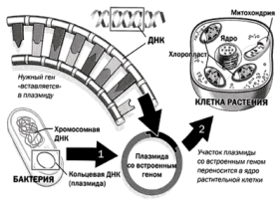
Методы прямого переноса генов в растение
Трансформация растительных протопластов. Осуществляется благодаря комбинации методик кальциевой преципитации ДНК и слияния протопластов. Для трансформации может быть использован практически любой ДНК-вектор. Донорная ДНК может не содержать специальных биологических сигналов (vir-областей, пограничных областей Т-ДНК). Культуру протопластов на начальной стадии ее роста заражают агробактериями, которые используют в качестве векторов.
Микроинъекции ДНК. Аналогичен методу микроинъекции животных клеток. Этот метод можно рассматривать как наиболее универсальный. Эффективность трансформации растительных клеток — 10 -20% независимо от типа вектора. Трансформация не видоспецифична, возможен перенос генов в любое растение.

Slide 14
Методы прямого переноса генов в растение
3. Электропорация. Метод основан на повышении проницаемости биомембран за счет действия импульсов высокого напряжения. В результате молекулы ДНК проникают в клетки через поры в клеточной мембране.
4. Упаковка в липосомы. Это один из методов, позволяющих защитить экзогенный генетический материал от разрушения нуклеазами растительной клетки.
!
Липосомы — сферические тельца, оболочки которых образованы фосфолипидами.

Slide 15
Метод биологической баллистики - это один из самых эффективных методов трансформации однодольных растений.
Исходный материал для трансформации — суспензионная культура, каллусная ткань или 4—5-дневные культивируемые незрелые зародыши однодольных.
Метод основан на напылении ДНК-вектора на мельчайшие частички вольфрама, которыми затем бомбардируют клетки. Бомбардировка осуществляется с помощью баллистической пушки за счет перепада давления. Часть клеток гибнет, а выжившие клетки трансформируются, затем их культивируют и используют для регенерации растений.

Slide 16
2. Применение методов генетической инженерии для улучшения аминокислотного состава запасных белков растений
Решение проблемы создания новых форм растений подразумевает в первую очередь повышение качества синтезируемых растением продуктов, которые определяют его питательную и техническую ценность. В основном это касается запасных белков.

Slide 17
Генно-инженерные методы более перспективны для создания улучшенных сортов чем методы традиционной селекции, так как позволяют избирательно вводить в геном растения-реципиента гены искомого признака.
Операции по получению трансгенных растений с улучшенным аминокислотным составом белка разделены на ряд этапов:
5) введение модифицированных генов в растения.
4) создание векторов, содержащих измененный ген;
3) целенаправленное из­менение последовательностей генов запасных белков для улучше­ния аминокислотного состава;
2) изучение механизмов тканеспецифичной и временной экспрессии белков и выявление последовательностей ДНК, определяющих данный механизм;
1) клонирование генов запасных белков;

Slide 18
3. Повышение эффективности процесса фотосинтеза
Один из возможных способов увеличения фотосинтеза и, следо­вательно, продуктивности растений состоит в клонировании хлоропластных генов в клетках бактерий и их переносе в растения.
В настоящее время уже клонировано несколько хлоропластных генов: гены синтеза субъединиц РДФкарбоксилазы, белка хлорофилл-белкового комплекса, АТФсинтетазы, цитохрома и др.

Slide 19
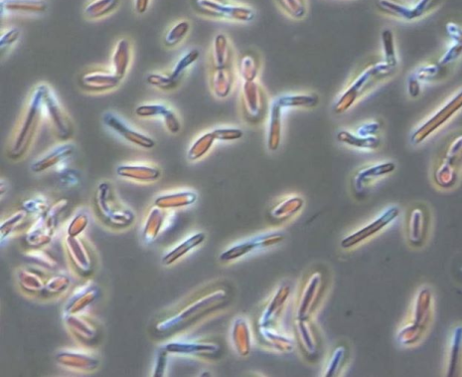
4. Генно-инженерные подходы к решению проблемы усвоения азота
К 80-м гг. нитрогеназа была выделена из 36 видов микроорганизмов.
Начиная с 1970 г. стали появляться серьезные работы по изучению генов азотфиксации и их переносу в клетки Klebsiella pneumoniae и Е. coli.
С помощью техники рекомбинантных ДНК были составлены генетические карты генов азотфиксации nif- генов, которые показали сходную организацию генов у большей части азотфиксирующих организмов.

Slide 20
Например, в клетках симбиотических бактерий Rhizobium leguminosarum, R. meliloti, R. trifolii плазмиды, кроме структурных генов нитрогеназы, содержат гены, отвечающие за развитие корневых клубеньков у определенных видов бобовых.
Конструирование плазмид, несущих nif- гены, позволяет передавать способность к фиксации азота организмам, не обладающим этим свойством.
В настоящее время внимание ученых привлекают проблемы введения генов азотфиксации в клетки растений; создания ризоценозов между небобовыми растениями (особенно злаками) и азотфиксирующими организмами; повышения мощности корневой системы бобовых растений для увеличения на ней количества клубеньков.
Nif- гены - гены фиксации азота

Slide 21
5. Устойчивость растений к фитопатогенам
Лабораторные и полевые испытания выявили большую устойчивость трансгенных растений к фитопатогенам.
В растения томатов был введён ген защитных пептидов редьки (дефензинов) rs, отвечающих за устойчивость к фитопатогенным грибам.
Перспективны клонирование и перенос генов, кодирующих специфические белки (small antibiotic-like proteins), содержащиеся в семенах многих растений. Эти белки защищают семена в период покоя и во время прорастания от грибных и бактериальных инфекций.

Slide 22
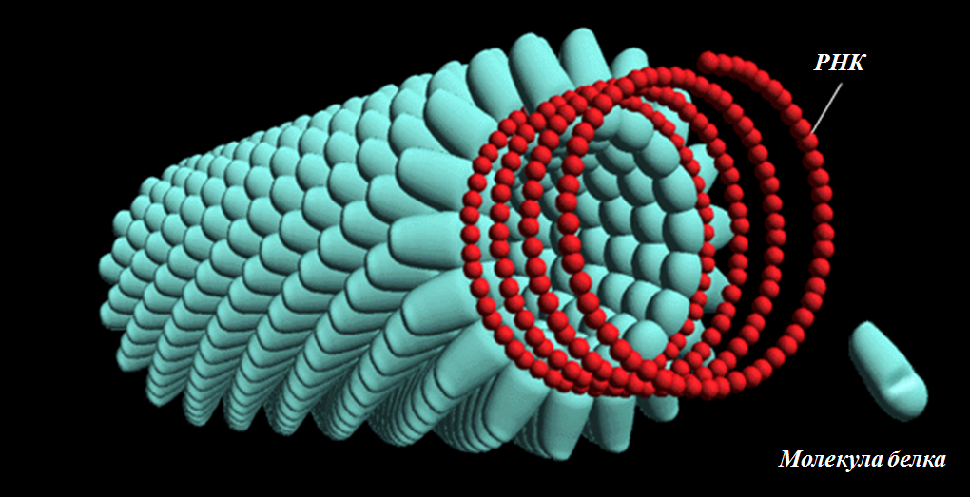
Другой подход к получению трансгенных растений, устойчивых к вирусной инфекции, состоит во введении в геном исходных растений гена оболочки вируса.
Это приводит к ингибированию размножения вируса и снижению инфицированности. Благодаря такому подходу был получен стойкий антивирусный эффект у растений табака, трансформированных геном оболочки вируса табачной мозаики (ВТМ).

Slide 23
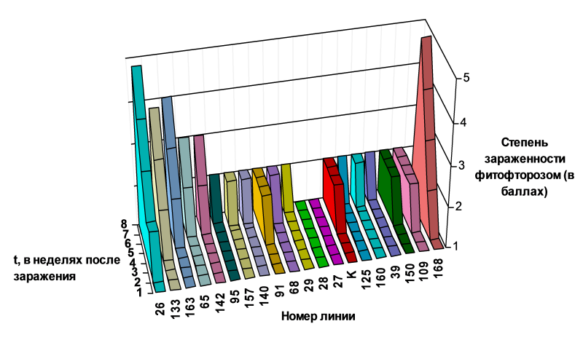
В настоящее время более перспективными считаются методы, основанные на использовании растительных генов, обусловливающих высокую устойчивость трансформации растений и низкую устойчивость к фитопатогенам.
Оценка полевой устойчивости трансгенных растений томата Т0 к фитофторе Phytophthora infestans в условиях защищенного грунта , где степень зараженности (в баллах) трансгенных растений томата фитофторой (1 балл - 0 % , 2- 25 %, 3- 50 %, 4-75 %, 5-100 %). К –контроль, слева от контроля трансгенные растения с генами nptII и ThauII, справа - с геном nptII.
(http://www.vniisb.ru/ru/labs/genetic_engineering/)

Slide 24
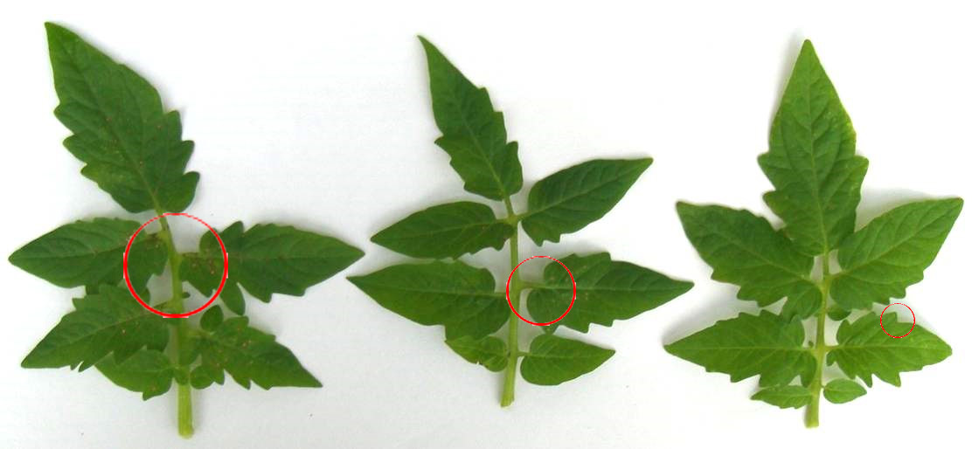
Оценка устойчивости трансгенных растений томата Т2, несущего ген ThauII, к бактериальной черной пятнистости Xanthomonas vesicatoria в условиях защищенного грунта (некрозы на листьях контрольного и трансгенных растений томата с различной степенью устойчивости к болезни).
http://www.vniisb.ru/ru/labs/genetic_engineering/

Slide 25
6. Устойчивость растений к гербицидам
Существует два подхода к решению проблемы повреждения культурных растений гербицидами:
прямая селекция устойчивых к гербицидам мутантных форм растений, или мутантных клеточных штаммов (клеточная селекция);
генно-инженерный метод который состоит во введении в растения генов гербицид-резистентности растительного или бактериального происхождения.

Slide 26
Создание трансгенных растений, устойчивых к гербицидам
1 этап - выявление мишеней действия гербицидов в клетке растений
2 этап - сбор растений, устойчивых к данному гербициду в качестве источника генов резистентности
3 этап - идентификация и клонирование этих генов
4 этап - изучение их экспрессии для использования в трансгенных конструкциях.

Slide 27
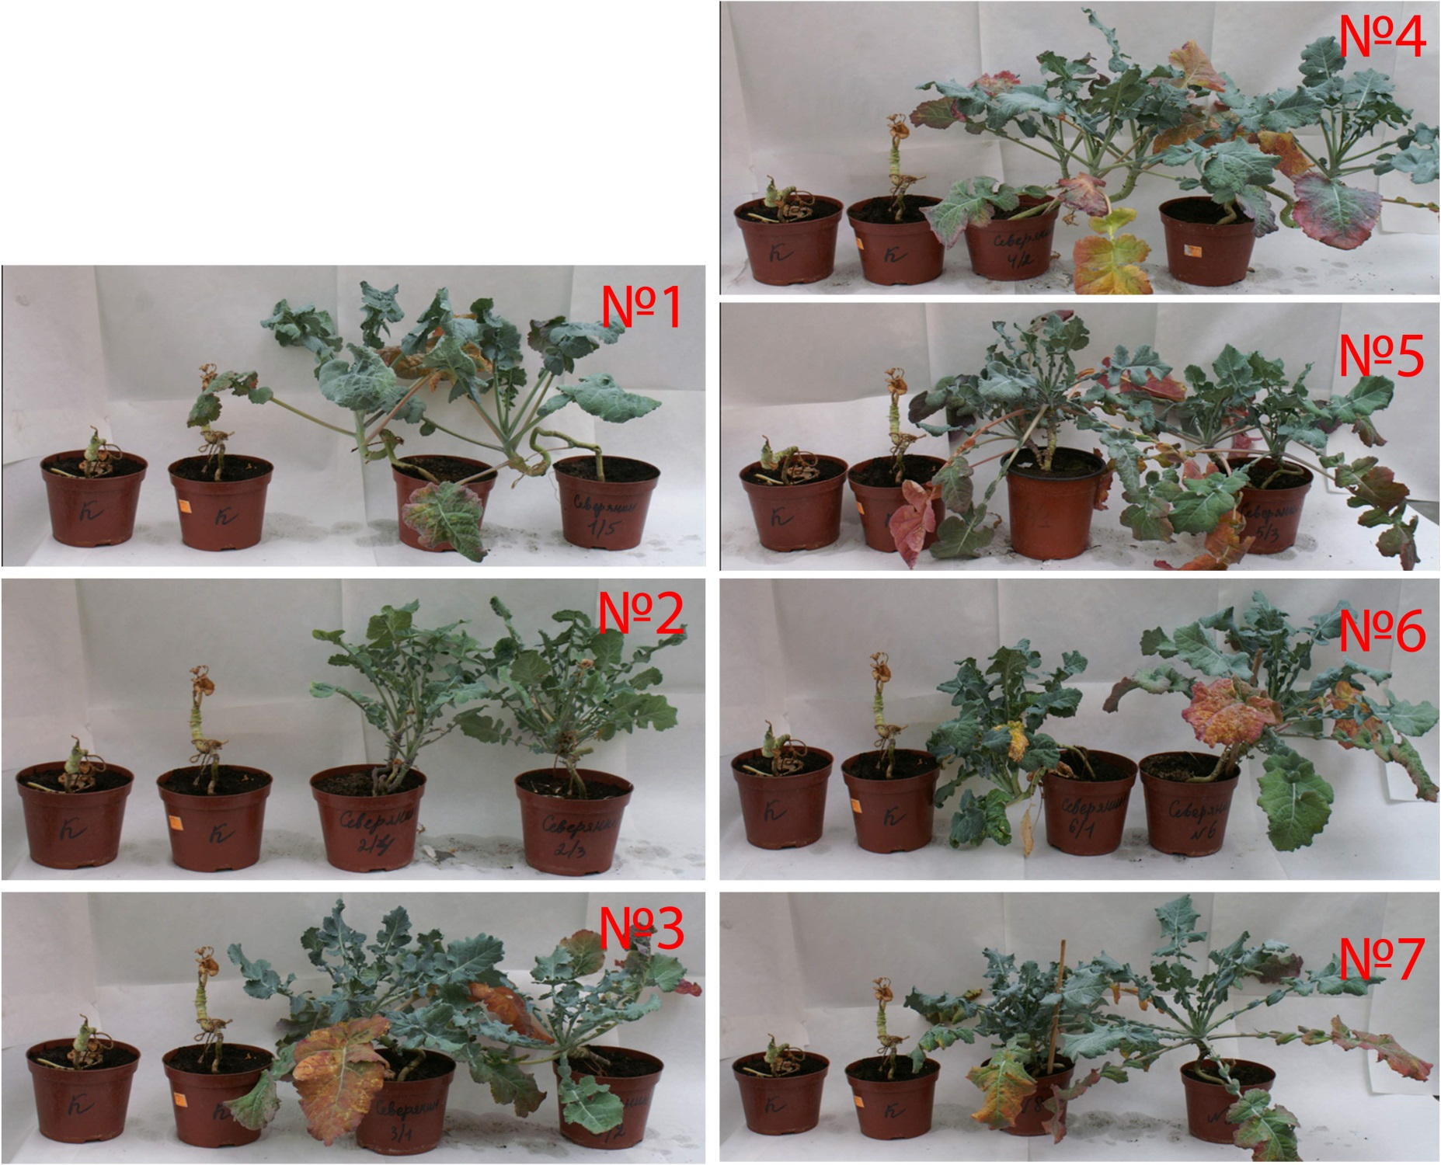
Получение высокопродуктивных линий рапса с генами устойчивости к биотическим и абиотическим факторам.
Трансформацию отечественных сортов ярового и озимогорапса проводили с использованием генетических конструкций, несущих гены патоген-индуцируемых защитных белков семейства PR5, антимикробных пептидов и устойчивости к гербициду сплошного действия.
к
к
к
к
к
к
к
к
к
к
к
к
к
к

Slide 28
!
Однако в тканях таких растений наблюдается накопление гербицидов, и использовать эти растения можно только в технических целях.
Вместе с тем введение генов, кодирующих другие ферменты, позволяет проводить детоксикацию гербицидов, создавая, таким образом, растения, пригодные в пищу.

Slide 29
7. Устойчивость растений к насекомым
Создание трансгенных растений, устойчивых к насекомым, стало возможным после того, как было обнаружено, что бактерии Bacillus thurengiensis синтезируют специфический белок — прототоксин, высокотоксичный для насекомых.
Ген, ответственный за экспрессию прототоксина, удалось выделить из генома В. thurengiensis и с помощью бинарного вектора ввести в геном растений табака.
Аналогичным образом растения томата были трансформированы генами друго­го инсектицидного белка — эндотоксина.

Slide 30
8. Устойчивость растений к абиотическим стрессам
Адаптация растений в природе и, следовательно, их способность к выживанию при неблагоприятных условиях среды обеспечиваются тремя способами.
1. С помощью физиологических механизмов, позволяющих растениям избежать неблагоприятных воздействий (например, период покоя).
2. Адаптация осуществляется благодаря морфологическим приспособлениям: толстому слою кутикулы на листьях, уменьшению листовой поверхности, ее опушению, которые предотвращают излишнюю потерю влаги растениями.
3. Негативное влияние внешней среды может быть преодолено с помощью изменений метаболизма.
Наиболее доступен для генно-инженерных исследований.

Slide 31
Повышение устойчивости растений к замерзанию с помощью методов генной инженерии началось с изменения генома бактерий.
Повреждению растений при замерзании способствуют бактерии эпифитной (поверхностной) микрофлоры Pseudomonas syringae и Erwinia herbicola, белки которых служат центрами кристаллизации. Если обезвредить бактерии стрептомицином, то растения не замерзают при температуре - 8 °С.
Но стрептомицин дорог и вреден, поэтому выгоднее было изменить генетику данного штамма бактерий, вырезав из генома определенный ген.
Растения, инфицированные мутантным штаммом P. syringae, росли при отрицательной температуре.
Однако оказалось, что бактерии мутантного штамма более живучи и способны вытеснить природный штамм, который, попадая в верхние слои атмосферы, способствует кристаллизации атмосферной влаги.
Вероятно, уничтожение природного штамма могло бы привести к экологи­ческой катастрофе.

Slide 32
Некоторые цифры
В пятерку ведущих стран мира по публикационной активности в области генетики в научных журналах, индексированных в базах данных WoS Core Collection, входят Соединенные Штаты Америки (6927 публикаций в 2017 году), Китай (3677 публикаций), Великобритания (1787 публикаций), Германия (1609 публикаций) и Франция (1166 публикаций). Российская Федерация по указанному показателю в 2016 - 2017 годах занимала 17-е место (395 публикаций). Количество ученых, опубликовавших в 2017 - 2018 годах научные статьи в этой области, в Соединенных Штатах Америки составляет более 76 тыс. человек, во Франции - более 22 тыс. человек, а в Российской Федерации - около 7 тыс. человек.
Россия по числу патентов в области генетики занимает 9-е место (22 патента в 2017 году) с большим отрывом от стран - лидеров в этой области (Соединенные Штаты Америки - 9106 патентов, Япония - 3477 патентов, Китай - 2771 патент, Республика Корея - 1847 патентов, Германия - 1097 патентов).

Slide 33
Законодательная база о генно-измененных организмах
Федеральный закон от 5 июля 1996 г. N 86-ФЗ "О государственном регулировании в области генно-инженерной деятельности" (с изменениями и дополнениями от 12 июля 2000 г., 30 декабря 2008 г., 4 октября 2010 г., 19 июля 2011 г., 5 апреля, 3 июля 2016 г.)
Правила государственной регистрации генно-инженерно-модифицированных организмов, предназначенных для выпуска в окружающую среду, а также продукции, полученной с применением таких организмов или содержащей такие организмы, утверждены постановлением Правительства РФ от 23 сентября 2013 г. N 839
Разработаны ряд методических указаний, касающихся ГМИ:
Методические указания МУК 4.2.1903-04 "Продукты пищевые. Метод идентификации генетически модифицированных источников (ГМИ) растительного происхождения с применением биологического микрочипа".
Методические указания МУК 4.2.1902-04 "Определение генетически модифицированных источников (ГМИ) растительного происхождения методом полимеразной цепной реакции",
Постановление Главного государственного санитарного врача РФ «О проведении микробиологической и молекулярно-генетической экспертизы генетически модифицированных микроорганизмов, используемых в производстве пищевых продуктов»
Постановление Главного государственного санитарного врача РФ «О порядке гигиенической оценки и регистрации пищевой продукции, полученной из генетически модифицированных источников»

Slide 34
Система безопасности в области генно-инженерной деятельности
ГМО, предназначенные для выпуска в ОС, а также продукция, полученная с применением ГМО или содержащая такие организмы, включая указанную продукцию, ввозимую на территорию РФ, подлежит государственной регистрации в порядке, установленном Правительством РФ.
Мониторинг воздействия на человека и окружающую среду ГМО и продукции, полученной с применением ГМО или содержащей такие организмы, и контроль за выпуском ГМО в ОС осуществляются уполномоченными федеральными органами исполнительной власти в порядке, установленном Правительством Российской Федерации.
К отношениям, связанным с осуществлением контроля за выпуском ГМО в окружающую среду, организацией и проведением проверок юридических лиц, индивидуальных предпринимателей, а также с осуществлением мониторинга воздействия на человека и окружающую среду ГМО и продукции, полученной с применением ГМО или содержащей ГМО, применяются положения Федерального закона от 26 декабря 2008 года N 294-ФЗ "О защите прав юридических лиц и индивидуальных предпринимателей при осуществлении государственного контроля (надзора) и муниципального контроля".
По результатам мониторинга воздействия на человека и окружающую среду ГМО и продукции, полученной с применением таких организмов или содержащей такие организмы, Правительство РФ вправе установить запрет на ввоз на территорию РФ ГМО, предназначенных для выпуска в ОС, и (или) продукции, полученной с применением таких организмов или содержащей такие организмы.
Контроль за ввозом на территорию РФ ГМО и семян в пунктах пропуска через Государственную границу Российской Федерации осуществляется уполномоченным Правительством Российской Федерации федеральным органом исполнительной власти.

Slide 35
Продукция (услуги), полученная с применением методов ГИД, должна соответствовать обязательным требованиям в области охраны окружающей среды, фармакопейных статей, санитарно-эпидемиологическим требованиям, иным обязательным требованиям законодательства РФ.
В отношении продукции, полученной с применением ГМО и подлежащей обязательной сертификации или декларированию соответствия, выдается сертификат соответствия или принимается декларация о соответствии в порядке, установленном
законодательством РФ о техническом регулировании.
Юридические лица и граждане (физические лица), которые осуществляют ГИД и действия или бездействие которых причинили вред работникам организации, осуществляющей ГИД, населению, окружающей среде, несут ответственность в соответствии с законодательством Российской Федерации.

Slide 36
Законодательная база о генно-измененных организмах
Постановление Правительства РФ от 22 апреля 2019 г. N 479 “Об утверждении Федеральной научно-технической программы развития генетических технологий на 2019 - 2027 годы”

